Slide 1

TIW Project AA 2020-2021
Mattia Calabresi

Slide 2
Data Analysis
Un’applicazione web consente la gestione di aste online. Gli utenti accedono tramite login e possono vendere e acquistare all’asta. La HOME page contiene due link, uno per accedere alla pagina VENDO e uno per accedere alla pagina ACQUISTO. La pagina VENDO mostra una lista delle aste create dall’utente e non ancora chiuse, una lista delle aste da lui create e chiuse e una form per creare un nuovo articolo e una nuova asta per venderlo. L'asta comprende l’articolo da mettere in vendita (codice, nome, descrizione, immagine), prezzo iniziale, rialzo minimo di ogni offerta (espresso come un numero intero di euro) e una scadenza (data e ora, es 19-04-2021 alle 24:00). La lista delle aste è ordinata per data+ora crescente. L’elenco riporta: codice e nome dell’articolo, offerta massima, tempo mancante (numero di giorni e ore) tra il momento (data ora) del login e la data e ora di chiusura dell’asta. Cliccando su un’asta compare una pagina DETTAGLIO ASTA che riporta per un’asta aperta i dati dell’asta e la lista delle offerte (nome utente, prezzo offerto, data e ora dell’offerta) ordinata per data+ora decrescente. Un bottone CHIUDI permette all’utente di chiudere l’asta se è giunta l’ora della scadenza (si ignori il caso di aste scadute ma non chiuse dall’utente). Se l’asta è chiusa, la pagina riporta i dati dell’asta, il nome dell’aggiudicatario, il prezzo finale e l’indirizzo (fisso) di spedizione dell’utente. La pagina ACQUISTO contiene una form di ricerca per parola chiave. Quando l’acquirente invia una parola chiave la pagina ACQUISTO è aggiornata e mostra un elenco di aste aperte (la cui scadenza è posteriore alla data e ora dell’invio) il cui articolo contiene la parola chiave nel nome o nella descrizione. La lista è ordinata in modo decrescente in base al tempo (numero di giorni e ore) mancante alla chiusura. Cliccando su un’asta aperta compare la pagina OFFERTA che mostra i dati dell’articolo, l’elenco delle offerte pervenute in ordine di data+ora decrescente e un campo di input per inserire la propria offerta, che deve essere superiore all’offerta massima corrente di un importo pari almeno al rialzo minimo. Dopo l’invio dell’offerta la pagina OFFERTA mostra l’elenco delle offerte aggiornate. La pagina ACQUISTO contiene anche un elenco delle offerte aggiudicate all’utente con i dati dell’articolo e il prezzo finale.
Entità Attributi Relazioni

Slide 3
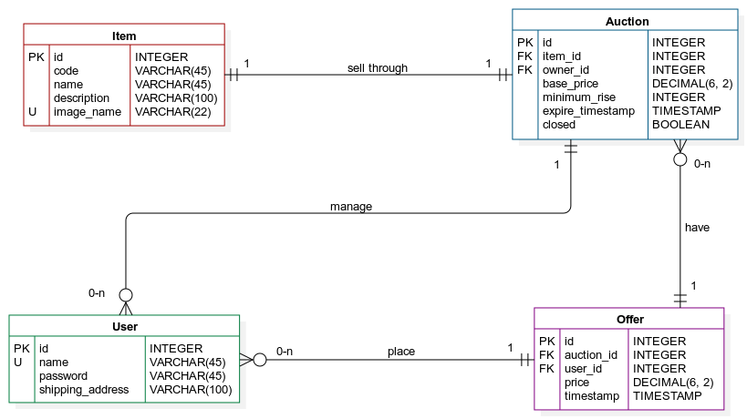
Data Analysis

Slide 4
Local Database Schema (1-3)
CREATE TABLE `users` (
`id` int NOT NULL AUTO_INCREMENT,
`username` varchar(45) NOT NULL,
`password` varchar(45) NOT NULL,
`shipping_address` varchar(100) NOT NULL,
PRIMARY KEY (`id`),
UNIQUE KEY `id_UNIQUE` (`id`),
UNIQUE KEY `username_UNIQUE` (`username`)
)
CREATE TABLE `items` (
`id` int NOT NULL AUTO_INCREMENT,
`code` varchar(45) NOT NULL,
`name` varchar(45) NOT NULL,
`description` varchar(100) NOT NULL,
`image_name` varchar(22) NOT NULL,
PRIMARY KEY (`id`),
UNIQUE KEY `id_UNIQUE` (`id`),
UNIQUE KEY `image_name_UNIQUE` (`image_name`)
)

Slide 5
Local Database Schema (2-3)
CREATE TABLE `auctions` (
`id` int NOT NULL AUTO_INCREMENT,
`item_id` int NOT,
`owner_id` int NOT NULL ,
`base_price` decimal(6,2) NOT NULL,
`minimum_rise` int NOT NULL,
`expire_timestamp` timestamp NOT NULL,
`closed` tinyint(1) NOT NULL DEFAULT '0',
PRIMARY KEY (`id`),
UNIQUE KEY `id_UNIQUE` (`id`),
UNIQUE KEY `item_id_UNIQUE` (`item_id`),
KEY `item_id_idx` (`item_id`),
KEY `owner_id_idx` (`owner_id`),
CONSTRAINT `item_id` FOREIGN KEY (`item_id`) REFERENCES `items` (`id`) ON DELETE CASCADE,
CONSTRAINT `owner_id` FOREIGN KEY (`owner_id`) REFERENCES `users` (`id`)
)

Slide 6
Local Database Schema (3-3)
CREATE TABLE `offers` (
`id` int NOT NULL AUTO_INCREMENT,
`auction_id` int NOT NULL,
`user_id` int NOT NULL,
`price` decimal(6,2) NOT NULL,
`timestamp` timestamp NOT NULL,
PRIMARY KEY (`id`),
UNIQUE KEY `id_UNIQUE` (`id`),
KEY `user_id_idx` (`user_id`),
KEY `auction_id_idx` (`auction_id`),
CONSTRAINT `auction_id` FOREIGN KEY (`auction_id`) REFERENCES `auctions` (`id`),
CONSTRAINT `user_id` FOREIGN KEY (`user_id`) REFERENCES `users` (`id`)
)

Slide 7
Application Requirement Analysis
Un’applicazione web consente la gestione di aste online. Gli utenti accedono tramite login e possono vendere e acquistare all’asta. La HOME page contiene due link, uno per accedere alla pagina VENDO e uno per accedere alla pagina ACQUISTO. La pagina VENDO mostra una lista delle aste create dall’utente e non ancora chiuse, una lista delle aste da lui create e chiuse e una form per creare un nuovo articolo e una nuova asta per venderlo. L'asta comprende l’articolo da mettere in vendita (codice, nome, descrizione, immagine), prezzo iniziale, rialzo minimo di ogni offerta (espresso come un numero intero di euro) e una scadenza (data e ora, es 19-04-2021 alle 24:00). La lista delle aste è ordinata per data+ora crescente. L’elenco riporta: codice e nome dell’articolo, offerta massima, tempo mancante (numero di giorni e ore) tra il momento (data ora) del login e la data e ora di chiusura dell’asta. Cliccando su un’asta compare una pagina DETTAGLIO ASTA che riporta per un’asta aperta i dati dell’asta e la lista delle offerte (nome utente, prezzo offerto, data e ora dell’offerta) ordinata per data+ora decrescente. Un bottone CHIUDI permette all’utente di chiudere l’asta se è giunta l’ora della scadenza (si ignori il caso di aste scadute ma non chiuse dall’utente). Se l’asta è chiusa, la pagina riporta i dati dell’asta, il nome dell’aggiudicatario, il prezzo finale e l’indirizzo (fisso) di spedizione dell’utente. La pagina ACQUISTO contiene una form di ricerca per parola chiave. Quando l’acquirente invia una parola chiave la pagina ACQUISTO è aggiornata e mostra un elenco di aste aperte (la cui scadenza è posteriore alla data e ora dell’invio) il cui articolo contiene la parola chiave nel nome o nella descrizione. La lista è ordinata in modo decrescente in base al tempo (numero di giorni e ore) mancante alla chiusura. Cliccando su un’asta aperta compare la pagina OFFERTA che mostra i dati dell’articolo, l’elenco delle offerte pervenute in ordine di data+ora decrescente e un campo di input per inserire la propria offerta, che deve essere superiore all’offerta massima corrente di un importo pari almeno al rialzo minimo. Dopo l’invio dell’offerta la pagina OFFERTA mostra l’elenco delle offerte aggiornate. La pagina ACQUISTO contiene anche un elenco delle offerte aggiudicate all’utente con i dati dell’articolo e il prezzo finale.
Pages (Views) View Components Events Actions

Slide 8
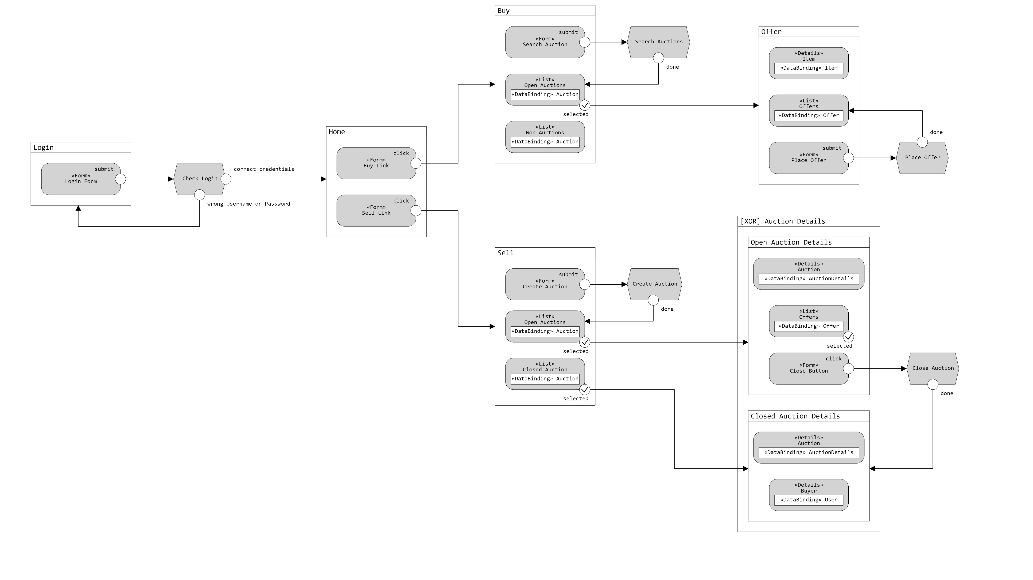
Application Design

Slide 9
Components (1-3)
Model Objects (Beans)
Auction
AuctionDetails
Item
Offer
PlaceableOffer
Data Access Objects (Classes)
AuctionDAO
getWonAuctions(userId)
getAuctionDetails(auctionId)
getOpenAuctions(ownerId)
getClosedAuctions(ownerId)
findValidAuctions(requestorId, searchQuery)
closeAuction(auctionId)
insertAuction(auction)
ItemDAO
insertItem(item)
getItem(id)
OfferDAO
placeOffer(placeableOffer)
getOffers(auctionId)
getLastOffererId(auctionId)
UserDAO
getuserId(username, password)
getBuyer(auctionId)

Slide 10
Components (2-3)
Views (Templates)
Login
Login form
Home
Buy link
Sell link
Buy
Searched Auctions list
Won Auctions list
Search Auctions form
Sell
Open Auctions list
Closed Auctions list
Create Auction (and Item) form
Details
Open Auction Details
Auction/Item details
Offers list
Close Auction button
Closed Auction Details
Auction/Item details
Buyer details
Offers
Auction/Item details
Offers list
Place Offer form

Slide 11
Components (3-3)
Controllers (Servlets)
CheckLogin
CloseAuction
CreateAuction
GetImage
Logout
PlaceOffer
SearchAuctions
ShowAuctionDetails
ShowBuy
ShowHome
ShowLogin
ShowOffers
ShowSell

Slide 12
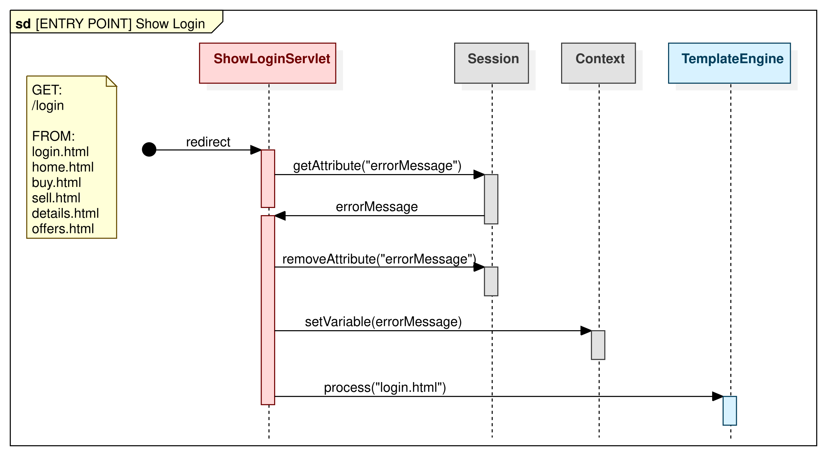
Event Show Login
Tests:
-

Slide 13
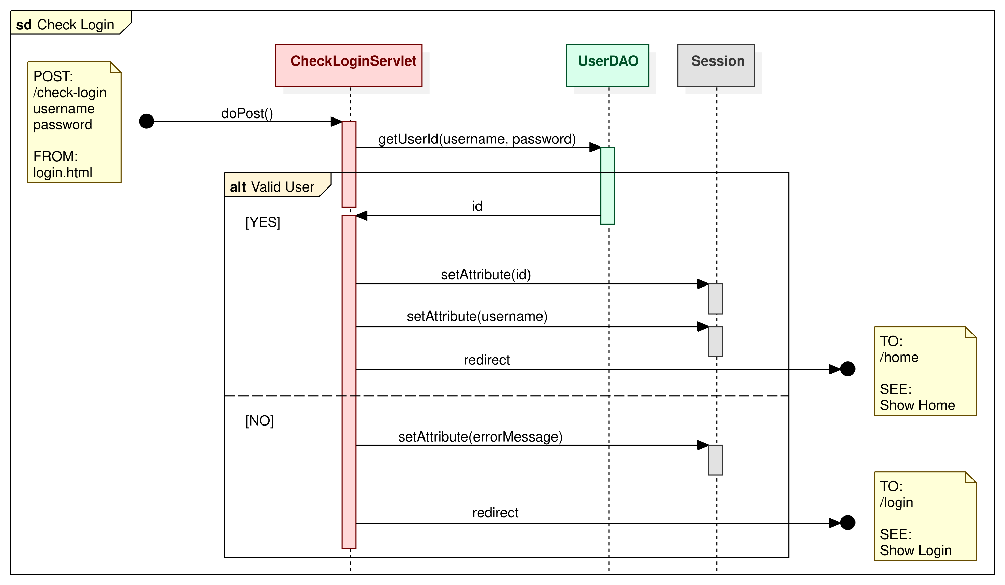
Event Check Login
Tests :
present, non null username
present, non null password
username & password inside DB

Slide 14
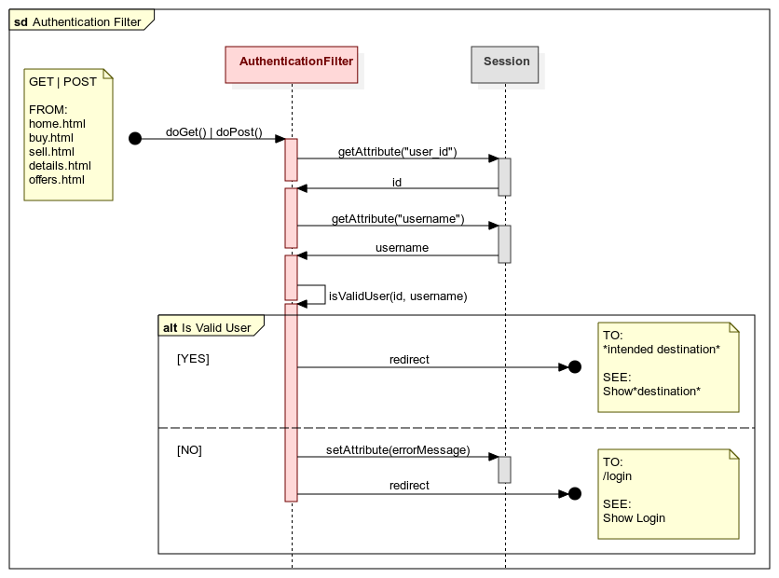
Authentication Filter
Tests :
valid user_id
non null username
valid session

Slide 15
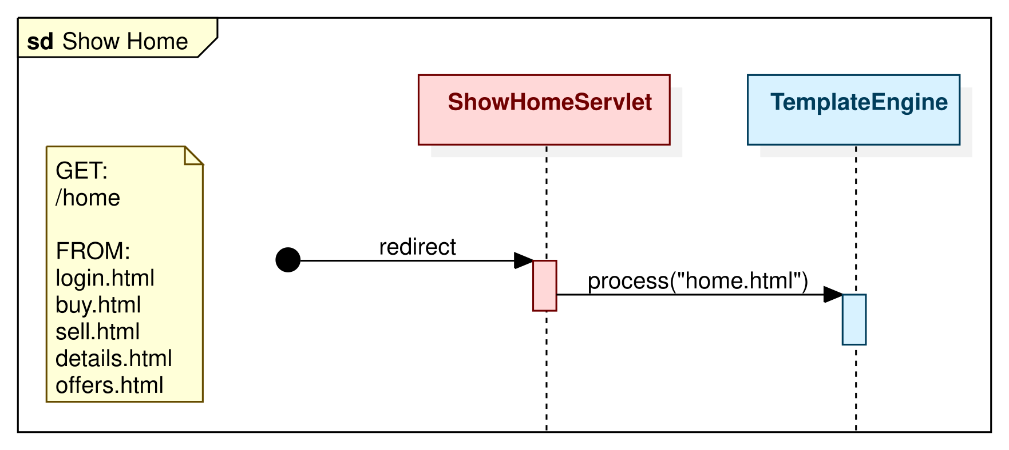
Event Show Home
Tests :
-

Slide 16
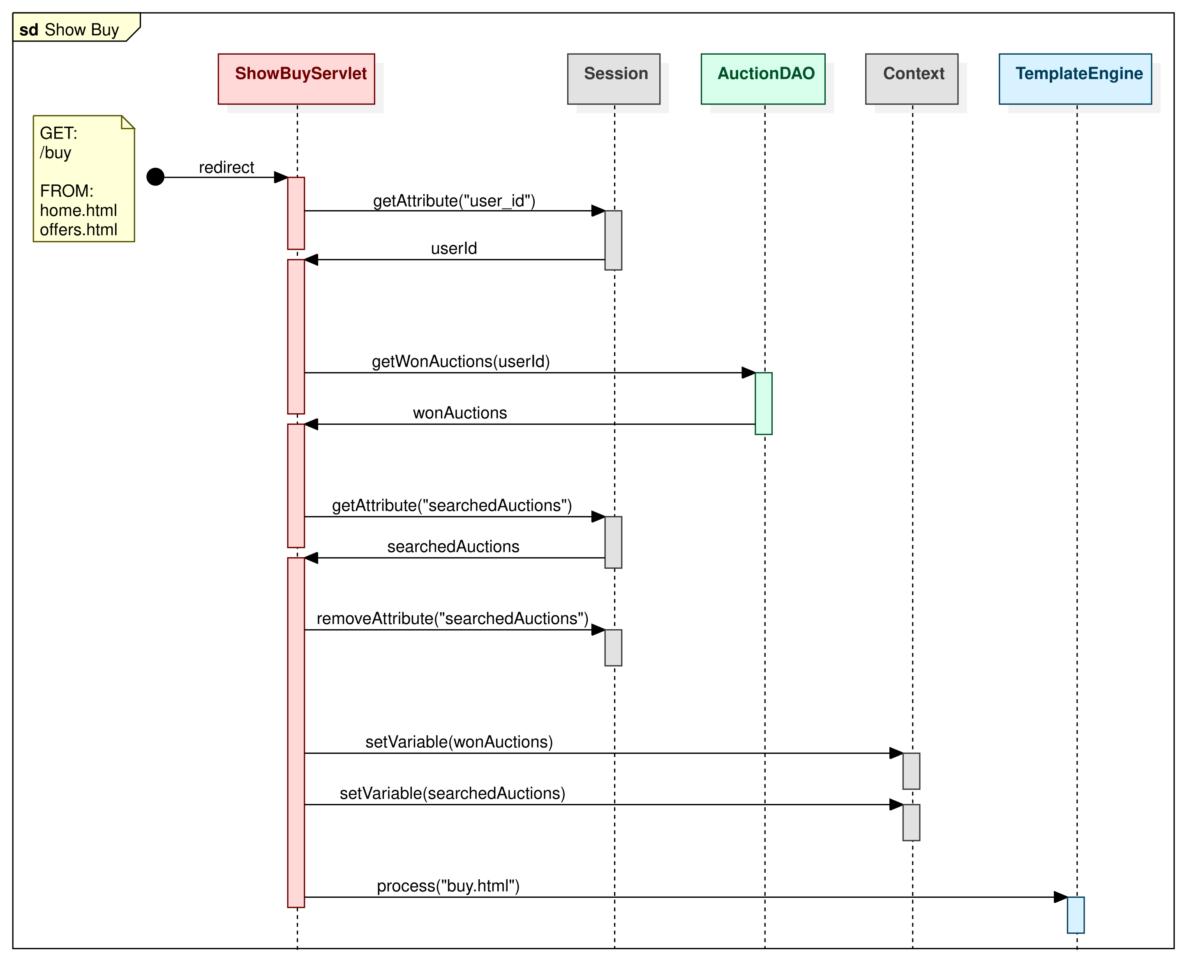
Event Show Buy
Tests :
Won Auctions
must be closed
Searched Auctions
requestor can’t also be the owner
auction must be open
auction can’t be expired

Slide 17
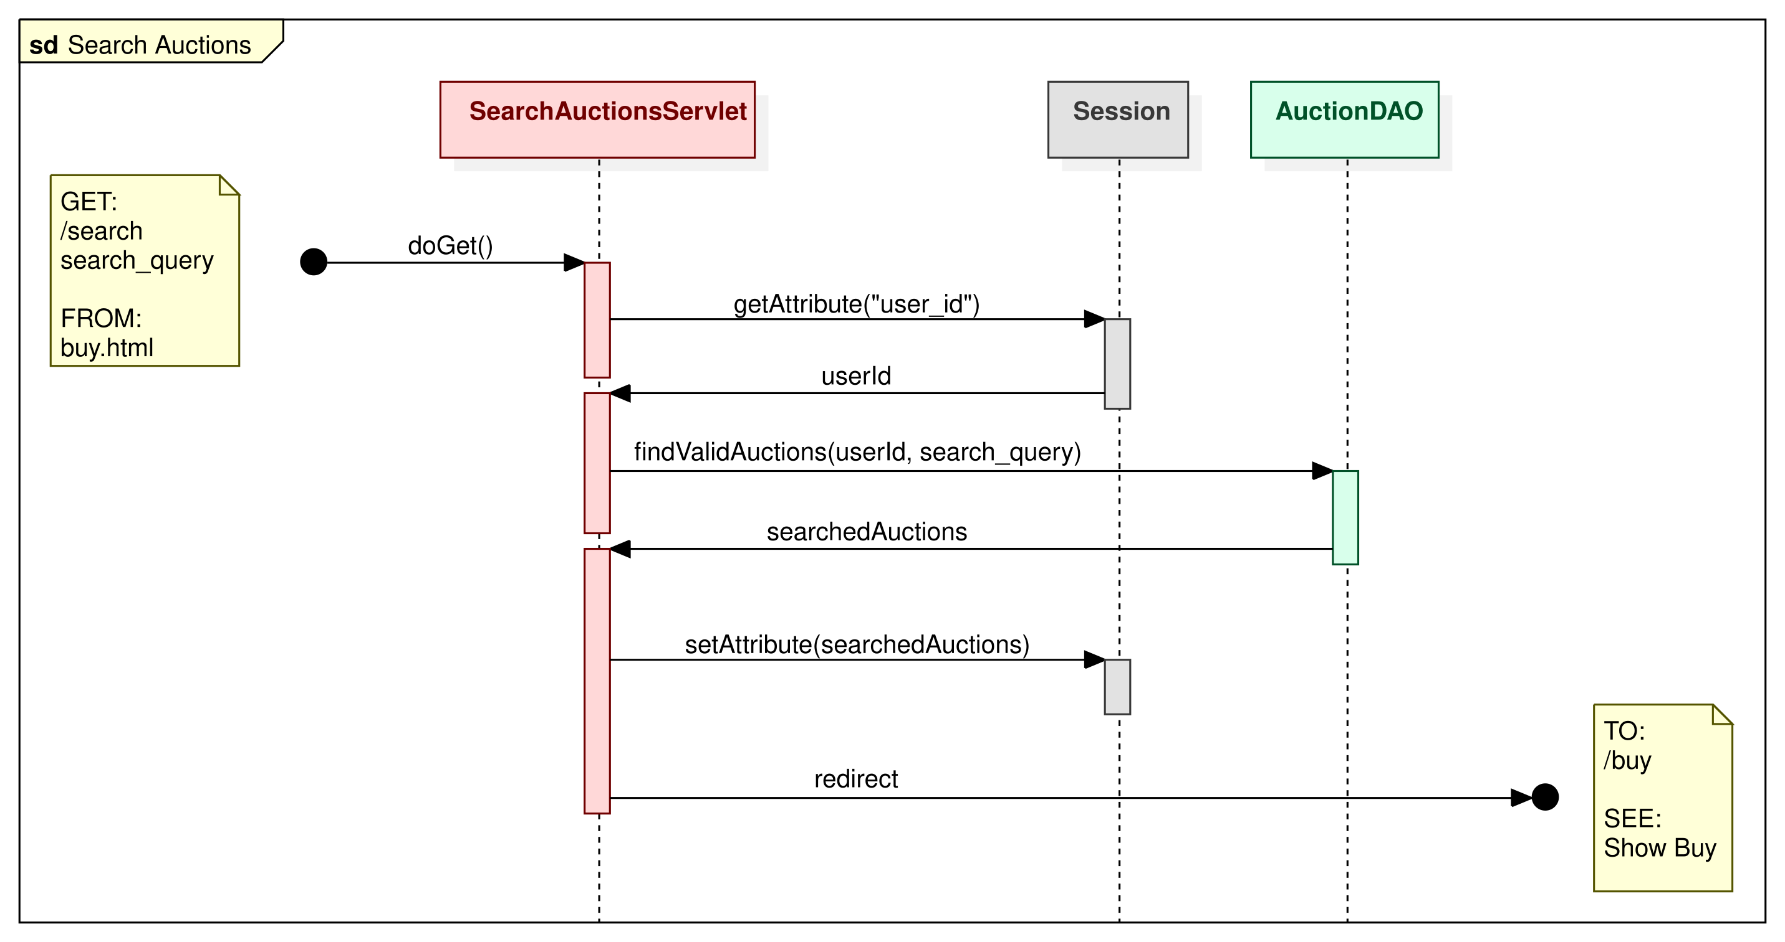
Event Search Auctions
Tests :
present, non null search_query
requestor can’t also be the owner
auction must be open
auction can’t be expired

Slide 18
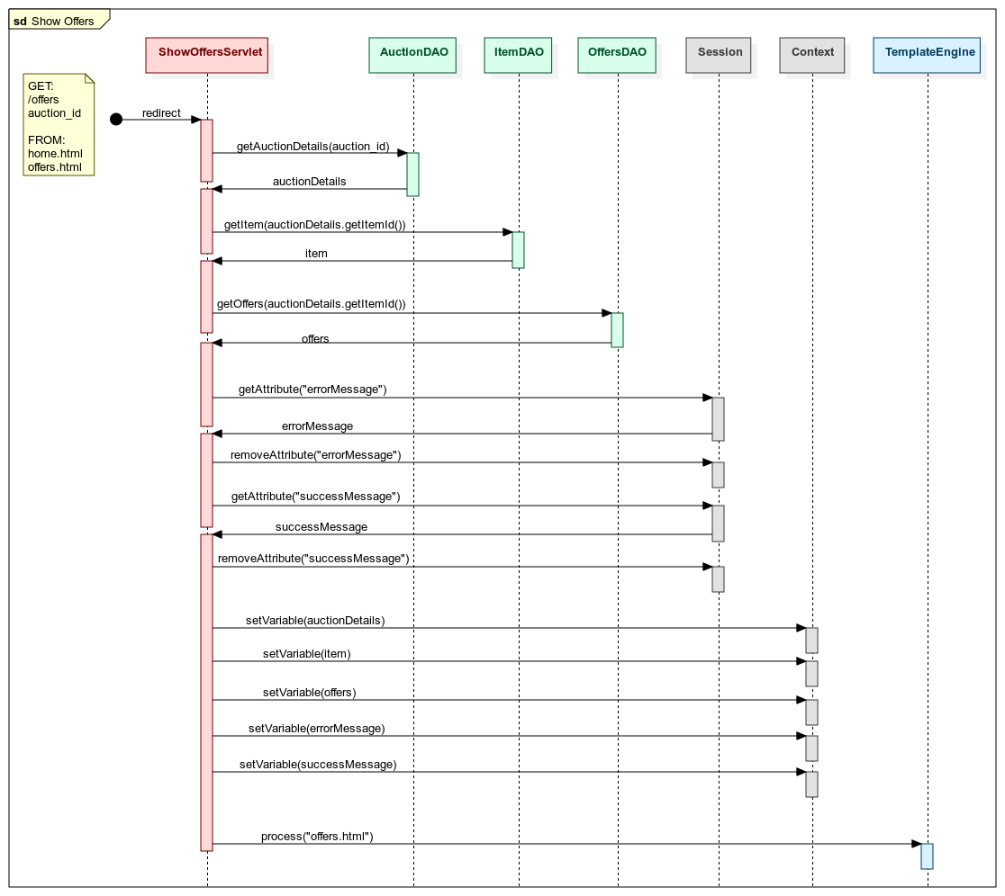
Event Show Offers
Tests : present, valid auction_id
requestor can’t also be the owner
related auction must be open
related auction can’t be expired

Slide 19
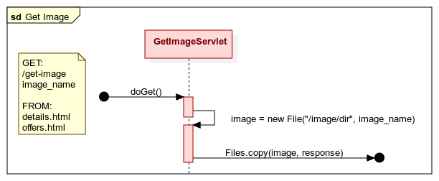
Event Get Image
Tests :
present, non null image_name
image_name must refer to an existing image

Slide 20
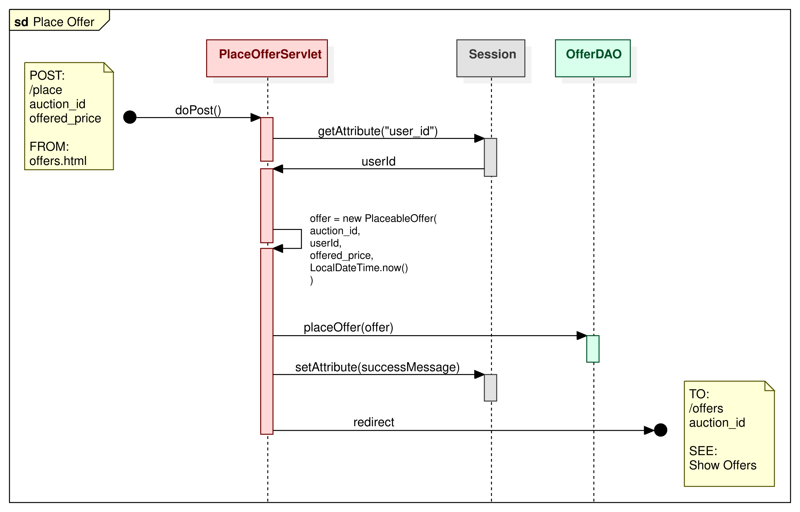
Event Place Offer
Tests :
present, valid auction_id
present, non zero, non negative, offered_price
offered_price can’t be lower than last one
can’t place an offer on my own auction
can’t place an offer on a closed auction
can’t place an offer on an open but expired auction
can’t place another offer if last one was mine too

Slide 21
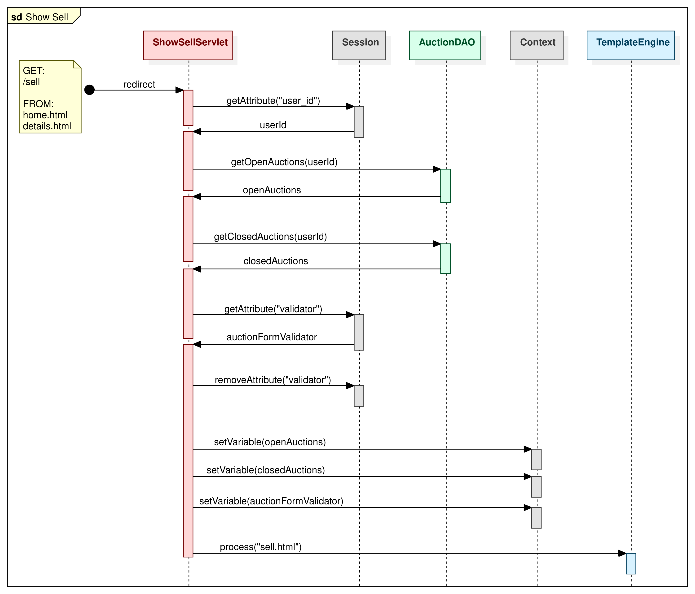
Event Show Sell
Tests :
Open Auctions
auction must be open
requestor must also be the owner
Closed Auctions
auction must be closed
requestor must also be the owner

Slide 22
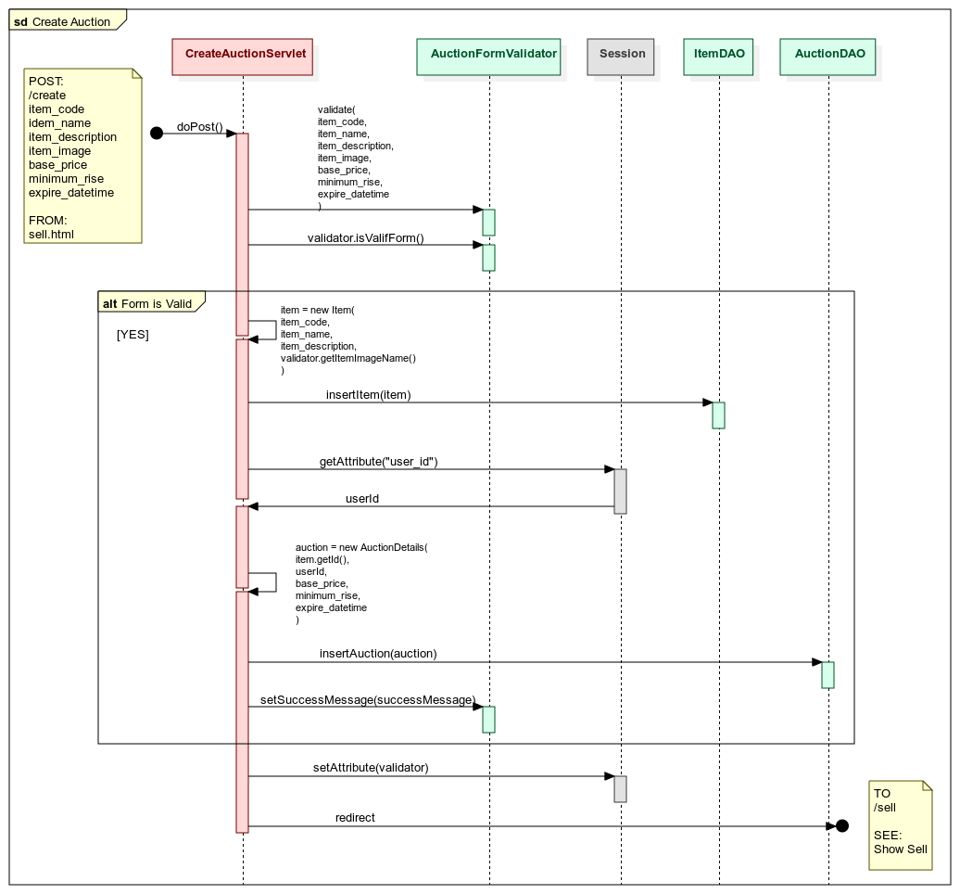
Event Create Auction
Tests :
present, non null item_code
item_code can’t exceed 45 chars
present, non null item_name
item_name can’t exceed 45 chars
present, non null item_description
item_description can’t exceed 100 chars
present, non null item_image
item_image must be an image file
item_image must have positive size
item_image can’t exceed 10MB size
present, non negative base_price
base_price can’t be lower than 0.01€
present, non negative minimum_rise
minimum_rise can’t be lower than 1€
present non null expire_datetime expire_datetime can’t be in the past

Slide 23
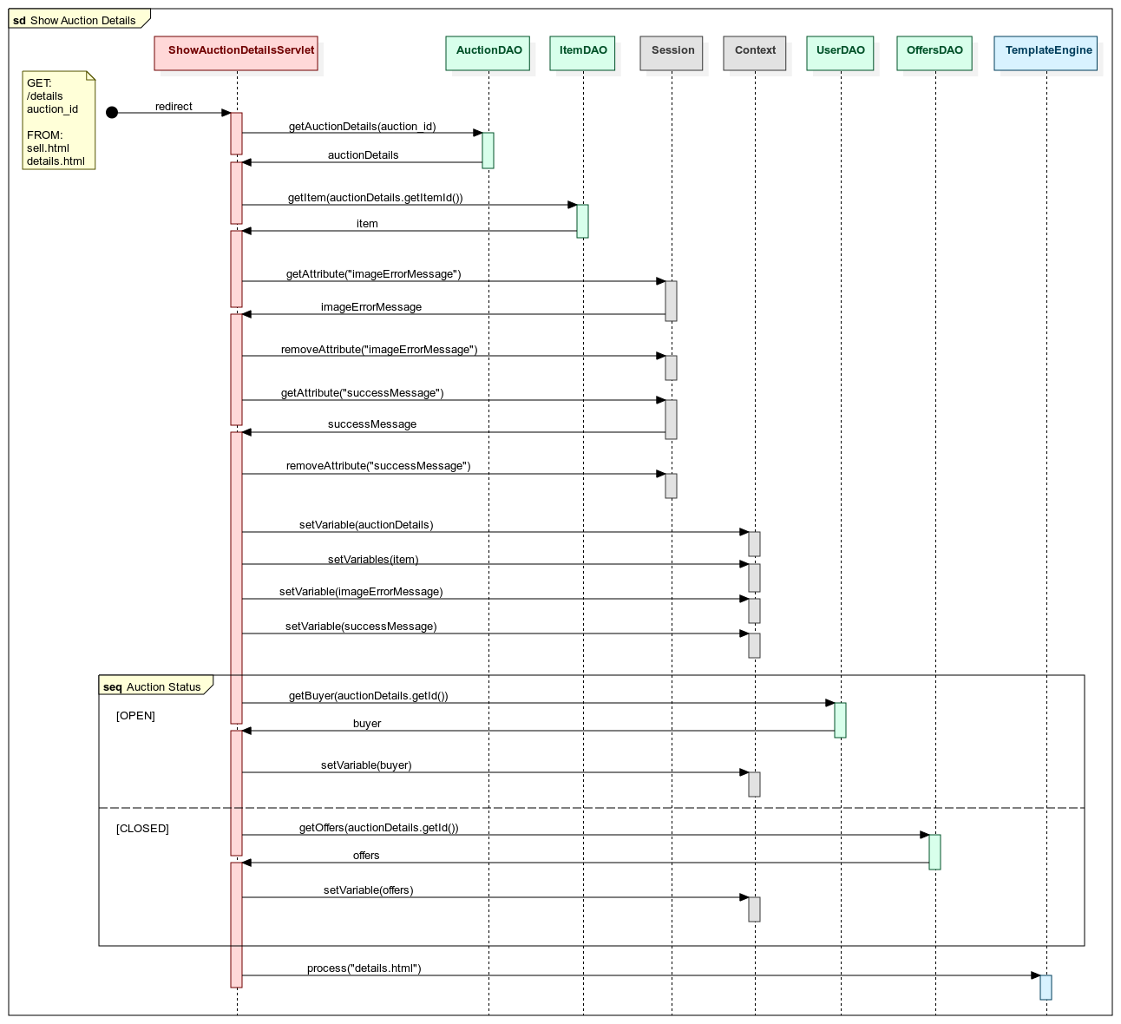
Event Show Auction Details
Tests : present, valid auction_id
requestor must also be the owner

Slide 24
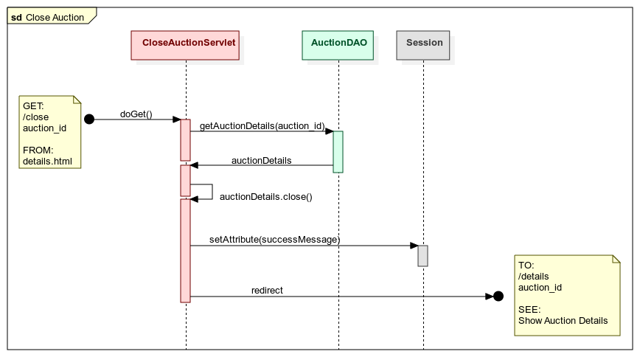
Event Close Auction
Tests : present, valid auction_id
requestor must also be the owner
auction can’t be already closed
auction must be expired

Slide 25
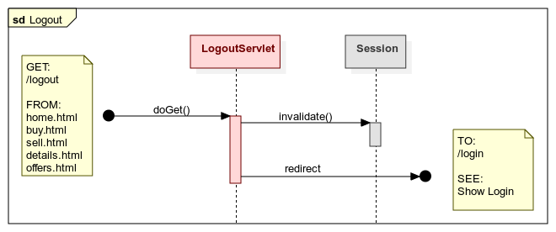
Event Logout
Tests :
-

